Slide 1


TÌM HIỂU VỀ HASHMAP
Nhóm 7
GV: Vũ Thị Dương

Slide 2
# | Công việc - Task | Ngày bắt đầu dự kiến – Start date | Ngày bắt đầu thực tế - Actual start date | Ngày kết thúc dự kiến - Target date | Ngày kết thúc thực tế - Actual end date | Trạng thái – status (On-go/ Done/ Late/ Pending) | Người thực hiện – Owner(s) | Ghi chú - Notes
1 | Tìm kiếm nội dung và hỗ trợ demo | 18/10/2023 | 19/10/2023 | 24/10/2023 | 24/10/2023 | Done | Cả nhóm
2 | Demo | 18/10/2023 | 19/10/2023 | 24/10/2023 | 24/10/2023 | Done | Cả nhóm
3 | Làm PPT | 18/10/2023 | 19/10/2023 | 24/10/2023 | 24/10/2023 | Done | Trịnh Gia Lộc, Nguyễn Thị Trang
4 | Thuyết trình | 18/10/2023 | 19/10/2023 | 24/10/2023 | 24/10/2023 | Done | ĐInh Tuấn Đạt, Lê Thị Ngọc Ánh
5 | Tổng hợp, chỉnh sửa và thảo luận | 18/10/2023 | 19/10/2023 | 24/10/2023 | 24/10/2023 | Done | Cả nhóm

Slide 3
NỘI DUNG
1
Khái niệm
2
Khai báo lớp
3
Các phép toán trong HashMap
4
Một số bài toán điển hình
GV: Vũ Thị Dương

Slide 4



1
KHÁI NIỆM

Slide 5
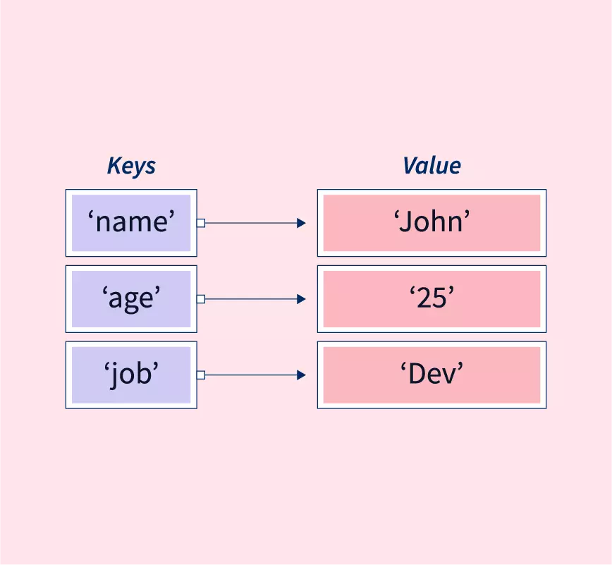

1.1. KHÁI NIỆM
- HashMap là lớp triển khai interface của map, là một cấu trúc dữ liệu trong Java được sử dụng để lưu trữ và quản lý các cặp key-value. Mỗi key là duy nhất và tương ứng với một giá trị. HashMap cho phép giá trị và key có giá trị null.
GV: Vũ Thị Dương

Slide 6
1.2. CHỨC NĂNG VÀ ỨNG DỤNG
1
Chức năng
2
Ứng dụng
Chức năng
Giúp tối ưu việc tìm kiếm, truy xuất và thao tác dữ liệu trong một tập hợp lớn.
Ứng dụng trong Lưu trữ và truy xuất dữ liệu, Cấu trúc dữ liệu, Các công cụ tìm kiếm,..
GV: Vũ Thị Dương

Slide 7
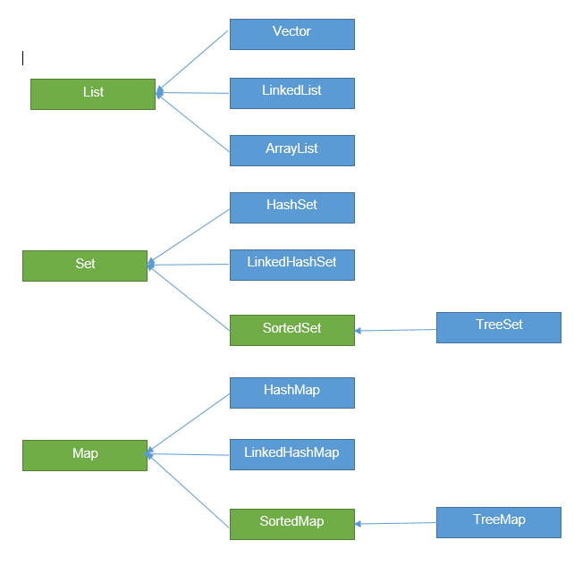
1.3. TẬP HỢP KẾ THỪA
TỪ LỚP TRỪU TƯỢNG
ABSTRACTMAP.
Vị trí trong cây phân cấp:
HashMap thực thi interface MAP và triển khai lớp AbstractMap
GV: Vũ Thị Dương

Slide 8
1.4. ĐẶC ĐIỂM NỔI BẬT CỦA HASHMAP
Đặc điểm 1
2
Đặc điểm 2
1
Tìm kiếm nhanh
Tính duy nhất của key
3
Đặc điểm 3
4
Đặc điểm 4
Linh hoạt với các kiểu dữ liệu khác nhau
Tự động mở rộng sức
GV: Vũ Thị Dương

Slide 9
2
KHAI BÁO
LỚP

Slide 10
CÓ 9 CÁCH KHAI BÁO TẬP HỢP
1. Sử dụng constructor mặc định
2. Sử dụng hàm Khởi tạo trong Java9+
HashMap<KeyType, ValueType> hashMap;
hashMap = new HashMap<>();
var hashMap;
hashMap = new HashMap<KeyType,ValueType>();
3. Sử dụng khởi tạo và thêm các cặp
key-value
4. Sử dụng java collections
public static Map<String, String> createSingletonMap() {
return (Collections.singletonMap("username1","password1"));
}
HashMap<KeyType, ValueType> hashMap;
hashMap = new HashMap<KeyType, ValueType>()
hashMap.put(key1, value1);

Slide 11
CÓ 9 CÁCH KHAI BÁO TẬP HỢP
5. Sử dụng collectors.toMap() (Java8)
6. Sử dụng luồng của Map.Entry.
Map<String, String> map = Stream.of(new String[][] {
{ "Hello", "World" },
{ "John", "Doe" },
}).collect(Collectors.toMap(data -> data[0], data -> data[1]));
Map<String, Integer> map = Stream.of(
new AbstractMap.SimpleEntry<>("idea", 1),
new AbstractMap.SimpleEntry<>("mobile", 2))
.collect(Collectors.toMap(Map.Entry::getKey, Map.Entry::getValue));
GV: Vũ Thị Dương

Slide 12
CÓ 9 CÁCH KHAI BÁO TẬP HỢP
7
Sử dụng Map.of()
8
Sử dụng HashMap(int capacity)
9
Sử dụng HashMap(int capacity, float fillRatio)
GV: Vũ Thị Dương

Slide 13
3
CÁC PHÉP TOÁN TRONG HASHMAP

Slide 14



Thêm phần tử
Lấy phần tử
Xóa phần tử
Sửa phần tử
Chuyển đổi tập hợp HashMap sang tập hợp khác
Tìm phần tử lớn nhất / nhỏ nhất trong HashMap
Sắp xếp tập hợp theo chiều tăng dần, giảm dần

Slide 15

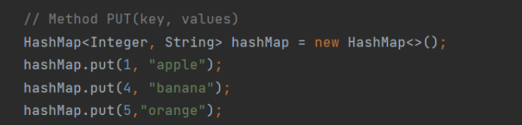
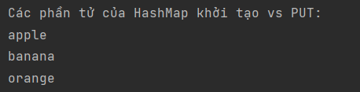

3.1. THÊM PHẦN TỬ
Để thêm một phần tử vào một HashMap, ta sử dụng phương thức put(key, value).
Output

Slide 16
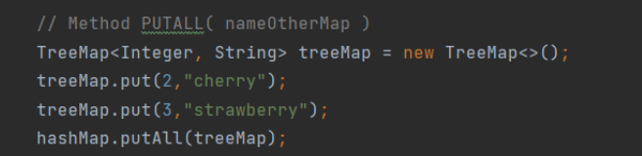
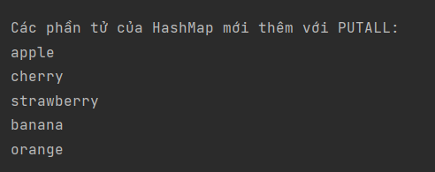
3.1. THÊM PHẦN TỬ
Để chèn tất cả các phần tử của collection đã chỉ định vào HashMap, ta sử dụng phương thức putAll(nameOtherMap)
Output

Slide 17


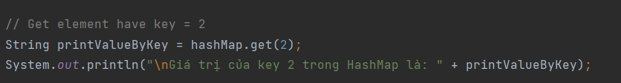
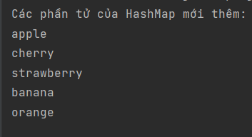
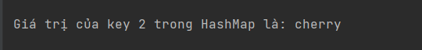
3.2. LẤY PHẦN TỬ
Để lấy phần tử từ một HashMap, ta có thể sử dụng phương thức get(key) của lớp HashMap. Phương thức này sẽ trả về giá trị tương ứng với khóa (key) đã cho.

Slide 18

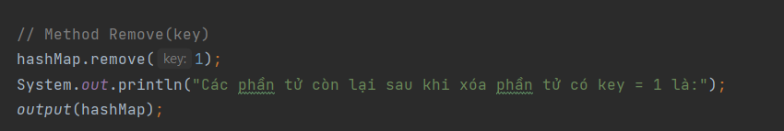

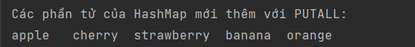
3.3. XÓA PHẦN TỬ
Để xóa một phần tử từ một HashMap, ta có thể sử dụng phương thức remove(key) của lớp HashMap. Phương thức này sẽ xóa phần tử có khóa (key) tương ứng khỏi HashMap.

Slide 19
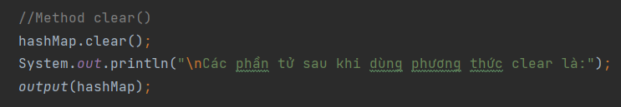

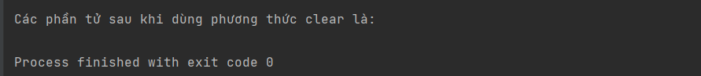
3.3. XÓA PHẦN TỬ
Để xóa toàn bộ các phần tử trong HashMap một cách nhanh chóng, chúng ta sử dụng phương thức clear()

Slide 20

3.4. CHUYỂN ĐỔI HASHMAP SANG TẬP HỢP KHÁC
HashMap chứa cặp khóa-giá trị, có ba cách bạn có thể
chuyển đổi HashMap sang tập hợp khác
Key
Value
Chuyển đổi các khóa (key)
Chuyển đổi các giá trị (value)
Chuyển đổi các cặp khóa - giá trị

Slide 21
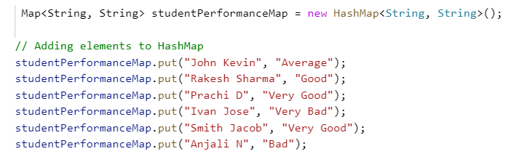
Cho bộ dữ liệu ban đầu:

Slide 22
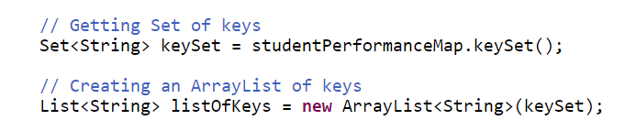
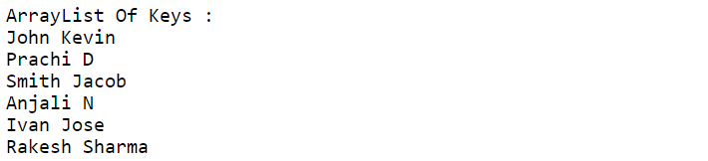
Chuyển đổi các khóa HashMap thành ArrayList
Output

Slide 23
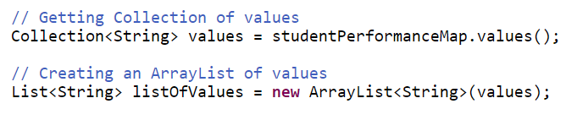
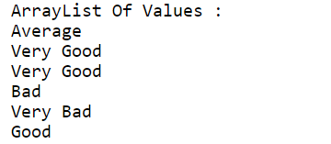
Chuyển đổi các giá trị HashMap thành ArrayList
Output

Slide 24
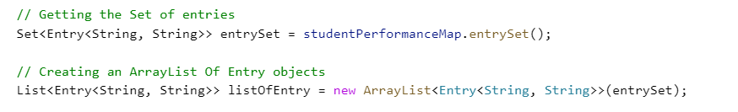
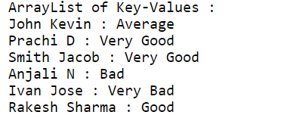
Chuyển đổi các cặp Khóa - Giá trị HashMap thành ArrayList
Output

Slide 25
3.5. Tìm phần tử nhỏ nhất, lớn nhất trong tập hợp
Để tìm phần tử lớn nhất hoặc nhỏ nhất trong HashMap ta dùng phương thức max() / min()
tương ứng với yêu cầu
Output

Slide 26
3.6. Tìm kiếm theo key, value và một số phương thức khác
Tìm phần tử theo key:
boolean containsKey = hashMap.containsKey("Key2"); System.out.println("Contains Key2: " + containsKey); //output: true hoặc false
Tìm phần tử theo Value:
boolean containsValue = hashMap.containsValue(targetValue); System.out.println("Contains Value: " + containsValue);
//output: true hoặc false
Phương thức xác định số phần tử hiện tại của hashmap : size()
Phương thức xác định Hashmap có rỗng không: isEmpty()

Slide 27

3.7. Sắp xếp theo chiều tăng dần, giảm dần
HashMap gồm cặp Key-Value nên ta có thể sắp xếp theo Key
hoặc Value. Tuy nhiên, trong HashMap không có các phương
thức sắp xếp có sẵn, do đó khi muốn sắp xếp, ta phải chuyển
kiểu dữ liệu của HashMap sang một Collection khác như
ArrayList, TreeMap (sắp xếp tăng dần theo Key),
LinkedHashMap (duy trì thứ tự đầu vào) ...

Slide 28
3.8. SO SÁNH Ý NGHĨA CÁC TẬP HỢP TRONG ỨNG DỤNG THỰC TẾ
# | HashMap | LinkedHashMap | HashSet | TreeSet
Ý nghĩa | Cung cấp cách hiệu quả để ánh xạ các cặp khóa-giá trị. | Duy trì thứ tự của các phần tử dựa trên thời gian chèn. | Cung cấp cách hiệu quả để lưu trữ và truy cập các đối tượng mà không có thứ tự xác định. | Cung cấp một tập hợp được sắp xếp theo thứ tự tăng dần hoặc giảm dần.
Ứng dụng thực tế | Lưu trữ và truy cập dữ liệu theo cặp khóa-giá trị. | Sử dụng khi bạn cần duy trì thứ tự của các phần tử, ví dụ như khi bạn muốn lưu trữ lịch sử các hoạt động. | Sử dụng để loại bỏ các phần tử trùng lặp từ một tập hợp các đối tượng, kiểm tra tính tồn tại nhanh chóng. | Sử dụng khi bạn cần duy trì các phần tử theo thứ tự cụ thể, ví dụ như trong việc sắp xếp các danh sách, tìm kiếm phần tử theo thứ tự, v.v.

Slide 29


NHÓM 7
4
MỘT SỐ BÀI TOÁN ĐIỂN HÌNH
2023

Slide 30
Sử dụng cấu trúc dữ liệu HashMap để giải quyết bài toán với các đối tượng
1
Nguyên thủy.
2
Tự định nghĩa.
Chức năng
Chức năng
https://leetcode.com/problems/count-common-words-with-one-occurrence/description/
https://leetcode.com/problems/linked-list-cycle/description/
GV: Vũ Thị Dương

Slide 31
Thank You
For Group 7
GV: Vũ Thị Dương

